Slide 1
CHALL_025 : Aperisolve

Slide 2
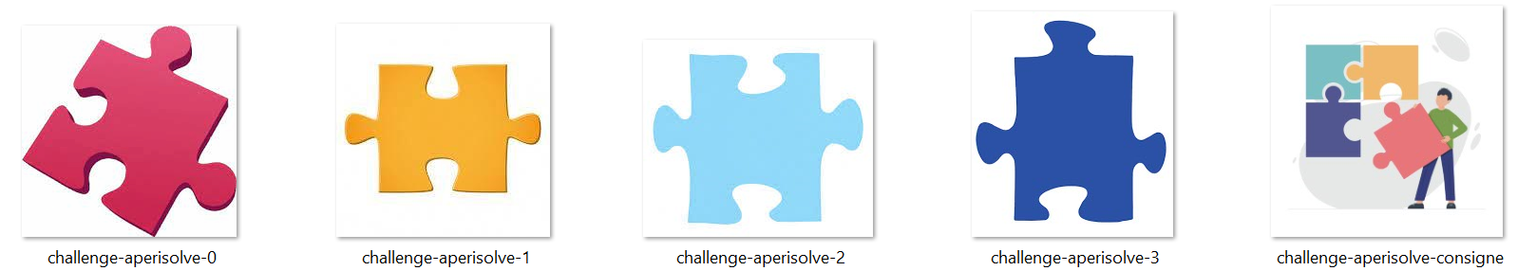
Introduction :
Nous avons à notre disposition 5 images :
4 images numérotées de 0 à 3;
1 image nommée consigne;
On peut donc se douter en voyant la consigne que le but est de rassembler des messages cachés dans chaque image afin d’obtenir la solution finale.

Slide 3
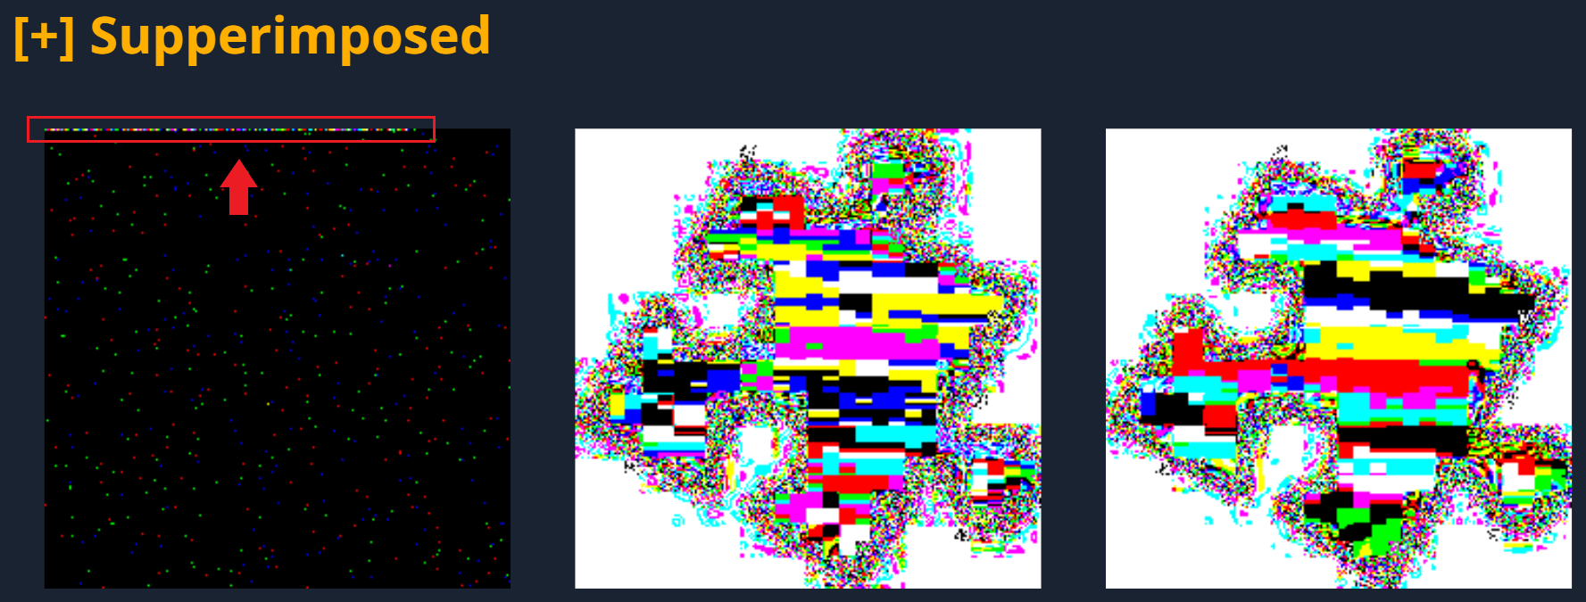
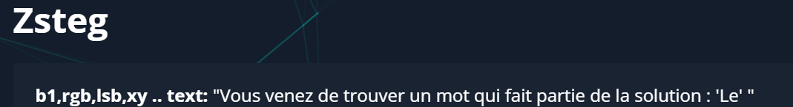
Solution image n°0
En analysant l’image sur Apéri’Solve, nous pouvons observer qu’il y a eu une modification de l’image au niveau des LSB :
En regardant donc dans le bloc Zsteg, nous obtenons le premier mot clé de la solution : Le

Slide 4
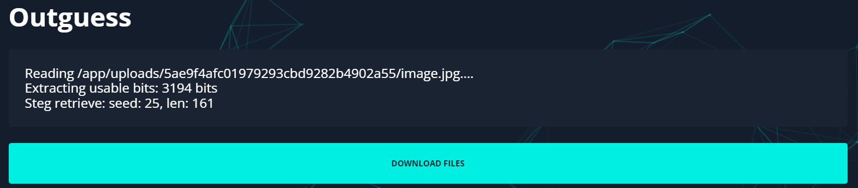
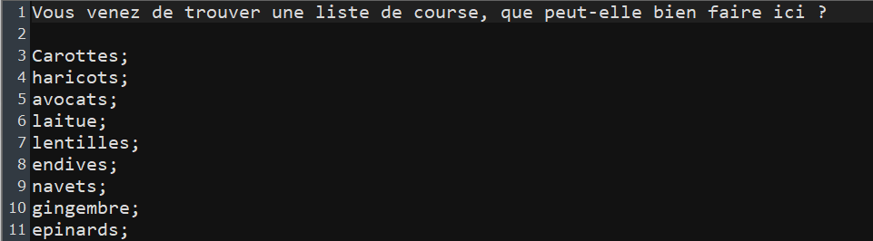
Solution image n°1
En analysant l’image sur Apéri’Solve, nous pouvons observer que de la data a pu être récupérée dans la section Outguess :
Il suffit alors de télécharger le fichier .7z fourni et d’en extraire le fichier .data pour l’observer dans un éditeur de texte.
En prenant les premières lettre de chaque élément de la liste, nous obtenons le deuxième mot clé de la solution : Challenge

Slide 5
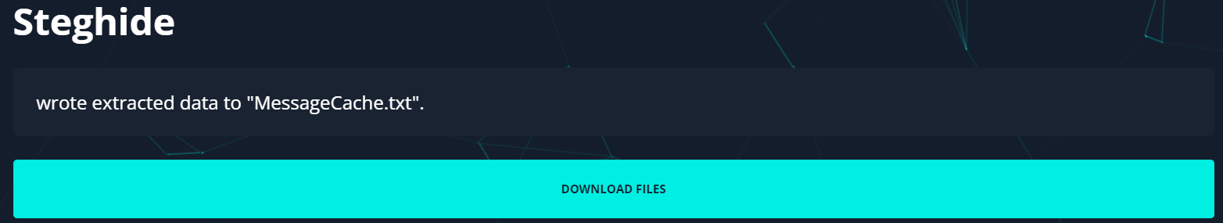
Solution image n°2
En analysant l’image sur Apéri’Solve, nous pouvons observer qu’un fichier texte a pu être récupéré dans la section Steghide :
Il suffit alors de télécharger le fichier .7z fourni et d’en extraire le fichier .txt pour observer son contenu dans un éditeur de texte.
Nous sommes alors confrontés à une énigme. En la résolvant, nous obtenons le troisième mot clé de la solution : Est

Slide 6
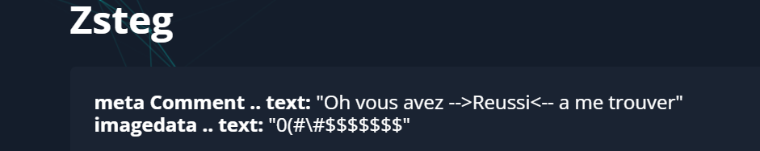
Solution image n°3
En analysant l’image sur Apéri’Solve, nous pouvons voir qu’un commentaire a été laissé dans les métadonnées, au niveau de la section Zsteg (ce message peut aussi être observé dans la partie Comment de la section ExifTool ou dans la section Strings):
Nous pouvons remarquer qu’un mot est entouré par des flèches. Nous obtenons le quatrième mot clé de la solution : Reussi

Slide 7
Solution générale
En appliquant la consigne et en assemblant les quatre mots clés suivants :
Le
Challenge
Est
Reussi
Nous obtenons la solution finale du challenge : LeChallengeEstReussi

Slide 8
CHALL_027 : Stéganographie
Le message est caché dans l’image

Slide 9

Introduction :
Nous avons à notre disposition une image, qui est un fichier bmp.

Slide 10
Intuition à avoir:
Dans les images représentées sous forme de bitmaps, il est courant de représenter chaque pixel par trois octets : l'octet R, qui indique la quantité de rouge, l'octet G, qui indique la quantité de vert et l'octet B, qui indique la quantité de bleu. La modification de ces octets de quelques unités n'étant pas perceptible par le système visuel humain, il est possible d'en tirer parti pour cacher des informations.
Comme chaque octet est composé de 8 bits, une façon simple de cacher des informations sans trop modifier la valeur du pixel est de substituer la valeur du bit le moins significatif (LSB ou Least Significant Bit ), par la valeur du bit du message que l'on veut cacher.

Slide 11
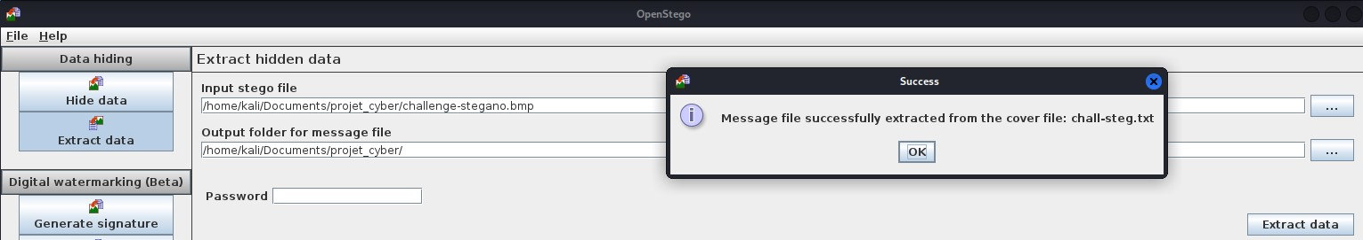

Solution :
Il existe encore de nombreux outils qui implémentent LSB-R, comme par exemple OpenStego. On peut alors réussir à extraire le fichier texte dissimulé dans l’image comme ci-dessous :
On peut alors observer un message qui semble être écrit en hexadécimal.
Il suffit donc de convertir l’hexadécimal en texte pour finalement obtenir la phrase suivante :
« Bien joué, le flag est l0vE-5teg4n0 »

